Slide 1
第六章 酸碱平衡和酸碱滴定法
Chapter 6 Acid-base Equilibrium
and Acid-base Titration

Slide 2
本章学习要求
1.掌握弱酸、弱碱的电离平衡，影响电离平衡常数和电离度的因素，稀释定律；运用最简式计算弱酸、弱碱水溶液的pH值及有关离子平衡浓度;
2.了解同离子效应，盐效应;
3.掌握酸碱质子理论：质子酸碱的定义，共轭酸碱对，酸碱反应的实质，共轭酸碱K_{a}^{θ}和与K_{b}^{θ}的关系;

Slide 3
本章学习要求
4.了解酸度对弱酸（碱）存在形态分布状况影响;
5.掌握酸碱指示剂的变色原理、指示剂的变色点、变色范围；
6.掌握强酸（碱）滴定一元弱碱（酸）的原理，滴定曲线的概念，影响滴定突跃的因素，化学计量点pH值及突跃范围的计算，指示剂的选择，掌握直接准确滴定一元酸（碱）的判据其应用；

Slide 4
本章学习要求
7.掌握多元酸（碱）分布滴定的判据及滴定终
点的pH值计算，指示剂的选择，了解混合酸
准确滴定的判据及强酸弱酸混合情况下滴定
终点pH值计算，指示剂的选择；
8.了解酸碱滴定法的应用及相关计算，了解CO₂
对酸碱滴定的影响，掌握酸碱标准溶液的配
制及标定，掌握混合碱的分析方法及铵盐中
含氮量的测定方法。

Slide 5
6.1 酸碱质子理论
酸碱理论发展的概况
1100-1600年 发现盐酸、硫酸、硝酸等强酸
1774年 法国科学家拉瓦锡提出：
酸的组成中都含有氧元素
十九世纪初 认为酸的组成中都含有氢元素
1884年 瑞典科学家Arrhenius提出电离理论
1923年 Bronsted和Lowry提出酸碱质子理论

Slide 6
电离理论(ionization)
  电解质在水溶液中能电离
    电离产生的阳离子全部是H⁺的物质是酸
    电离产生的阴离子全部是OH⁻的物质是碱
    完全电离———强电解质；
    不完全电离——弱电解质

Slide 7

1.酸碱定义
凡能给出质子的分子或离子称为酸( proton donor )
凡能接受质子的分子或离子称为碱( proton acceptor)
共轭关系
共轭酸碱对

Slide 8
NH₄⁺
HCl
H₂CO₃
HCO₃⁻
酸
共
轭
酸
碱
对
NH₃
+
H⁺
Cl⁻
+
H⁺
HCO₃⁻
+
H⁺
CO₃²⁻
+
H⁺
碱
+
质子
共轭关系

Slide 9
说明:
两性物质:HCO₃⁻
酸碱质子理论中没有盐的概念

Slide 10
2.酸碱反应
根据质子理论，酸碱反应的实质是两个共轭酸碱对之间的质子转移反应。
任何一个酸碱反应都是由较强酸和较强碱反应生成较弱的酸和碱。

Slide 11
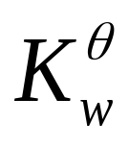
3.水的质子自递反应
H₂O+H₂O ⇌ H₃O⁺+OH⁻
简写为： H₂O ⇌ H⁺+OH⁻
=[c (H⁺ )/c^{θ}]·[c (OH⁻)/c^{θ}]

Slide 12
影响因素：酸碱本身授受质子的能力 溶剂受授质子的能力
水溶液中，酸碱的强弱用其离解常数K_{a}^{θ} 或K_{b}^{θ} 衡量。

Slide 13

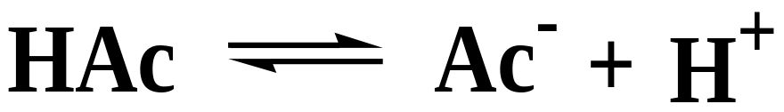
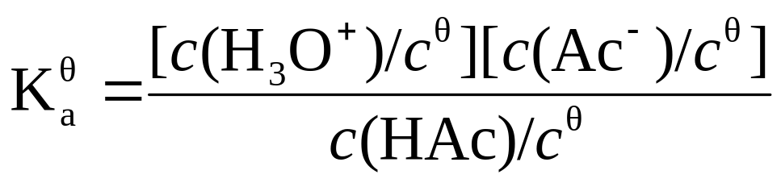
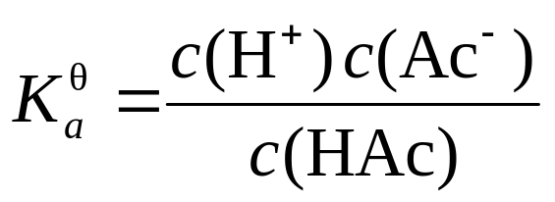
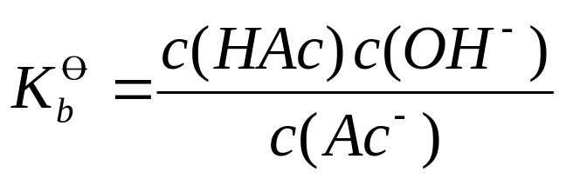
简写

Slide 14
电离常数的大小，表示了弱酸弱碱的电离程度的大小， K_{a}^{ө}、K_{b}^{ө}越大，表示弱酸弱碱的电离程度越大，溶液的酸、碱性越强。
电离常数是一种平衡常数，它只与温度有关，与浓度无关。

Slide 15
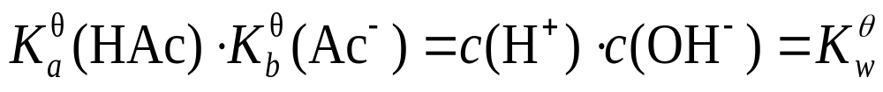
5.共轭酸碱对K_{a}^{ө} 和K_{b}^{ө}的关系
在一共轭酸碱对中, 酸的酸性越强，其共轭碱的碱性就越弱；反之，酸越弱，其共轭碱就越强。

Slide 16

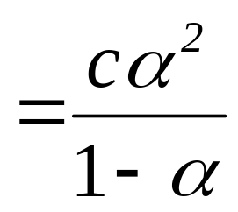
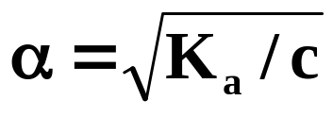
6.2 酸碱平衡的移动
1.浓度对酸碱平衡的影响
c(1-α)
cα
cα
平衡浓度
当α< 5%时
K_{a}^{ө}=cα²
稀释定律

Slide 17
2.同离子效应和盐效应
甲基橙
滴加0.1mol·L⁻¹NaAc
0.1mol·L⁻¹
^{HAc}

Slide 18


Slide 19
在弱电解质溶液中加入一种含有相同离子的强电解质，使弱电解质电离平衡向左移动，从而降低弱电解质电离度的现象叫做同离子效应

Slide 20
盐效应（异离子效应）
由于强电解质的加入增加了溶液中的离子浓度，使溶液中离子间的相互牵制作用增强, 离子结合为分子的机会减小，即分子化速度降低，因而重新达到平衡时电离度有所增加。
同离子效应存在的同时，也存在盐效应，但盐效应很弱，一般计算中可忽略。

Slide 21
例题
在氨水溶液中分别加入HCl、NH₄Cl、NaCl、NaOH、H₂O对氨水电离平衡有何影响？
α, pH有何变化？

Slide 22
解: NH₃·H₂O ⇌ NH₄⁺+OH⁻ α pH
HCl
NH₄Cl
NaCl
NaOH
H₂O
变大
变小
变小
变小
变大
变大
变小
变大
变大
变小

Slide 23
6.3 酸碱平衡中有关浓度的计算
1. 水溶液的pH值
水的电离：
H₂O ⇌ H⁺+OH⁻
K^{ө}=c(H⁺)c(OH⁻)/c(H₂O)
K_{W}^{ө} =c(H⁺)c(OH⁻)=K^{ө} · [H₂O]
22℃时，K_{W}^{ө} =10⁻¹⁴
即一定温度下 ，水溶液中H⁺和OH⁻浓度乘积是一个常数。
水的离子积

Slide 24
溶液酸碱和pH值
稀溶液中，用pH值表示酸碱性：
pH=-log c(H⁺)
c(H⁺)c(OH⁻) =K_{W}^{ө} =10⁻¹⁴
pH+pOH=14

Slide 25
pH值的测定
酸碱指示剂：借助颜色变化来指示溶液的pH值。
HIn ⇌ H⁺+In⁻
pH试纸：由多种指示剂混合溶液浸透试纸后晾干而成。
pH计

Slide 26
2.质子条件式
酸失去的质子数与碱得到的质子数相等，其数学表达式称为质子条件式
例： 浓度为c的弱酸HA水溶液中
HA + H₂O ⇌ H₃O⁺ + A⁻
H₂O+H₂O ⇌ H₃O⁺+OH⁻
c(H₃O⁺) = c(OH⁻)+c(A⁻)
简写为： c(H⁺) = c(OH⁻)+c(A⁻)

Slide 27
3.酸碱溶液pH值的计算
强酸（碱）
完全电离

Slide 28
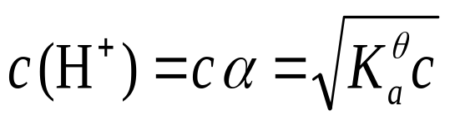
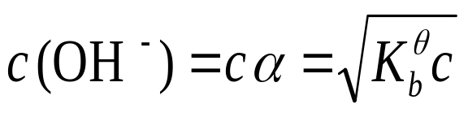
一元弱酸（碱）
cK^{ө}≥20K_{w}^{ө} 时，忽略水的电离
当α< 4.4% 或 c/K^{ө} ≥500时
HA:
B:
例: 分别计算0.10mol .L⁻¹ HAc 和 0.10mol .L⁻¹ NaAc 溶液的pH值。

Slide 29
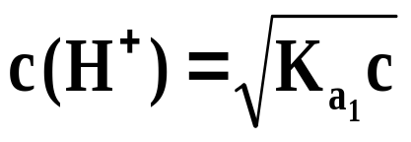
多元弱酸（碱）
多元弱酸 K_{a1}^{ө} ＞＞K_{a2}^{ө} ＞＞K_{a3}^{ө} ，c(H⁺) 主要决定于第一步电离， c(H⁺)计算同于一元弱酸:
c/K_{a1}^{ө} ≥500时
在二元弱酸中，K_{a1}^{ө} ＞＞K_{a2}^{ө} , 忽略第二步电离，其酸根浓度近似等于K_{a2} 。

Slide 30
例: 计算0.10mol .L⁻¹ Na₂CO₃溶液中的c(OH⁻)、 c(HCO₃⁻)、c(H₂CO₃) 。

Slide 31
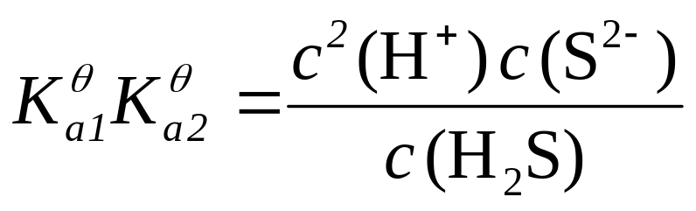
在H₂S溶液中：
例: 欲分离混合溶液中的Mn²⁺ 、Zn²⁺，在溶液中通入H₂S气体达饱和 ( 0.1mol .L⁻¹ ) ，要使溶液中 c(S²⁻)大 约为1.0 ×10 ⁻¹³ mol . L⁻¹ ，须控制溶液pH为多少？

Slide 32

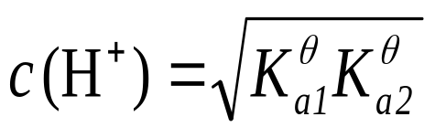
两性物质
HA⁻ :
两性物质的酸碱性决定于相应酸常数和碱常数的相对大小：酸常数较大，则显酸性；碱常数较大，则显碱性。
例：分别计算0.20 mol .L⁻¹ NaH₂PO₄、 Na₂HPO₄ 溶液的pH 。

Slide 33
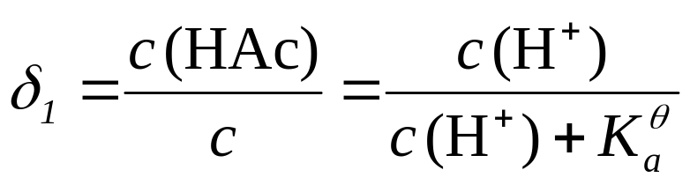
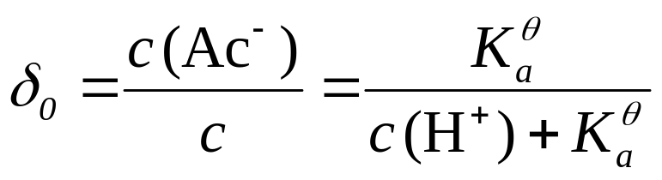
4.酸度对弱酸（碱）各组分浓度的影响
分布系数δ：酸（碱）溶液中，某组分的平衡浓度占酸（碱）总浓度的分数
HAc溶液

Slide 34
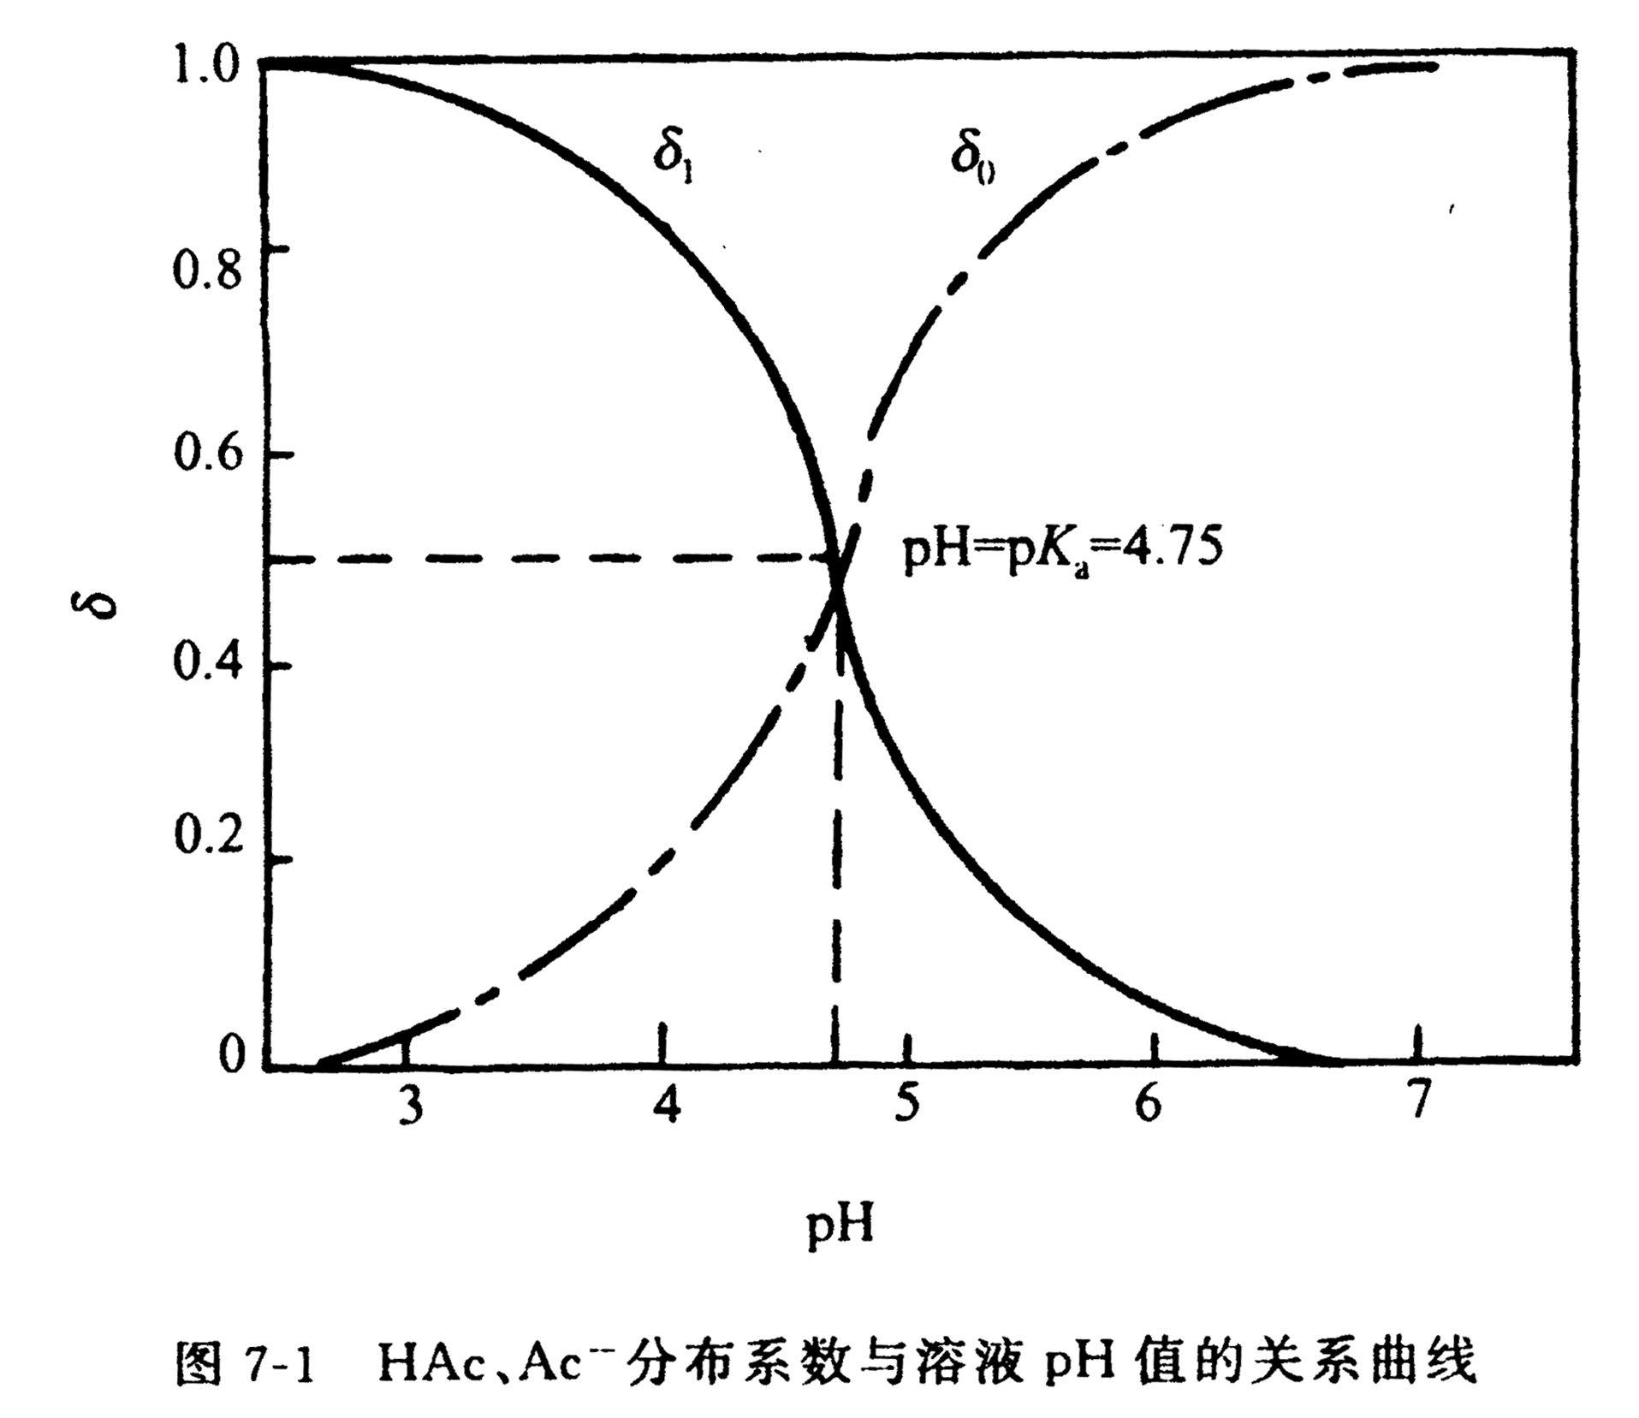

Slide 35
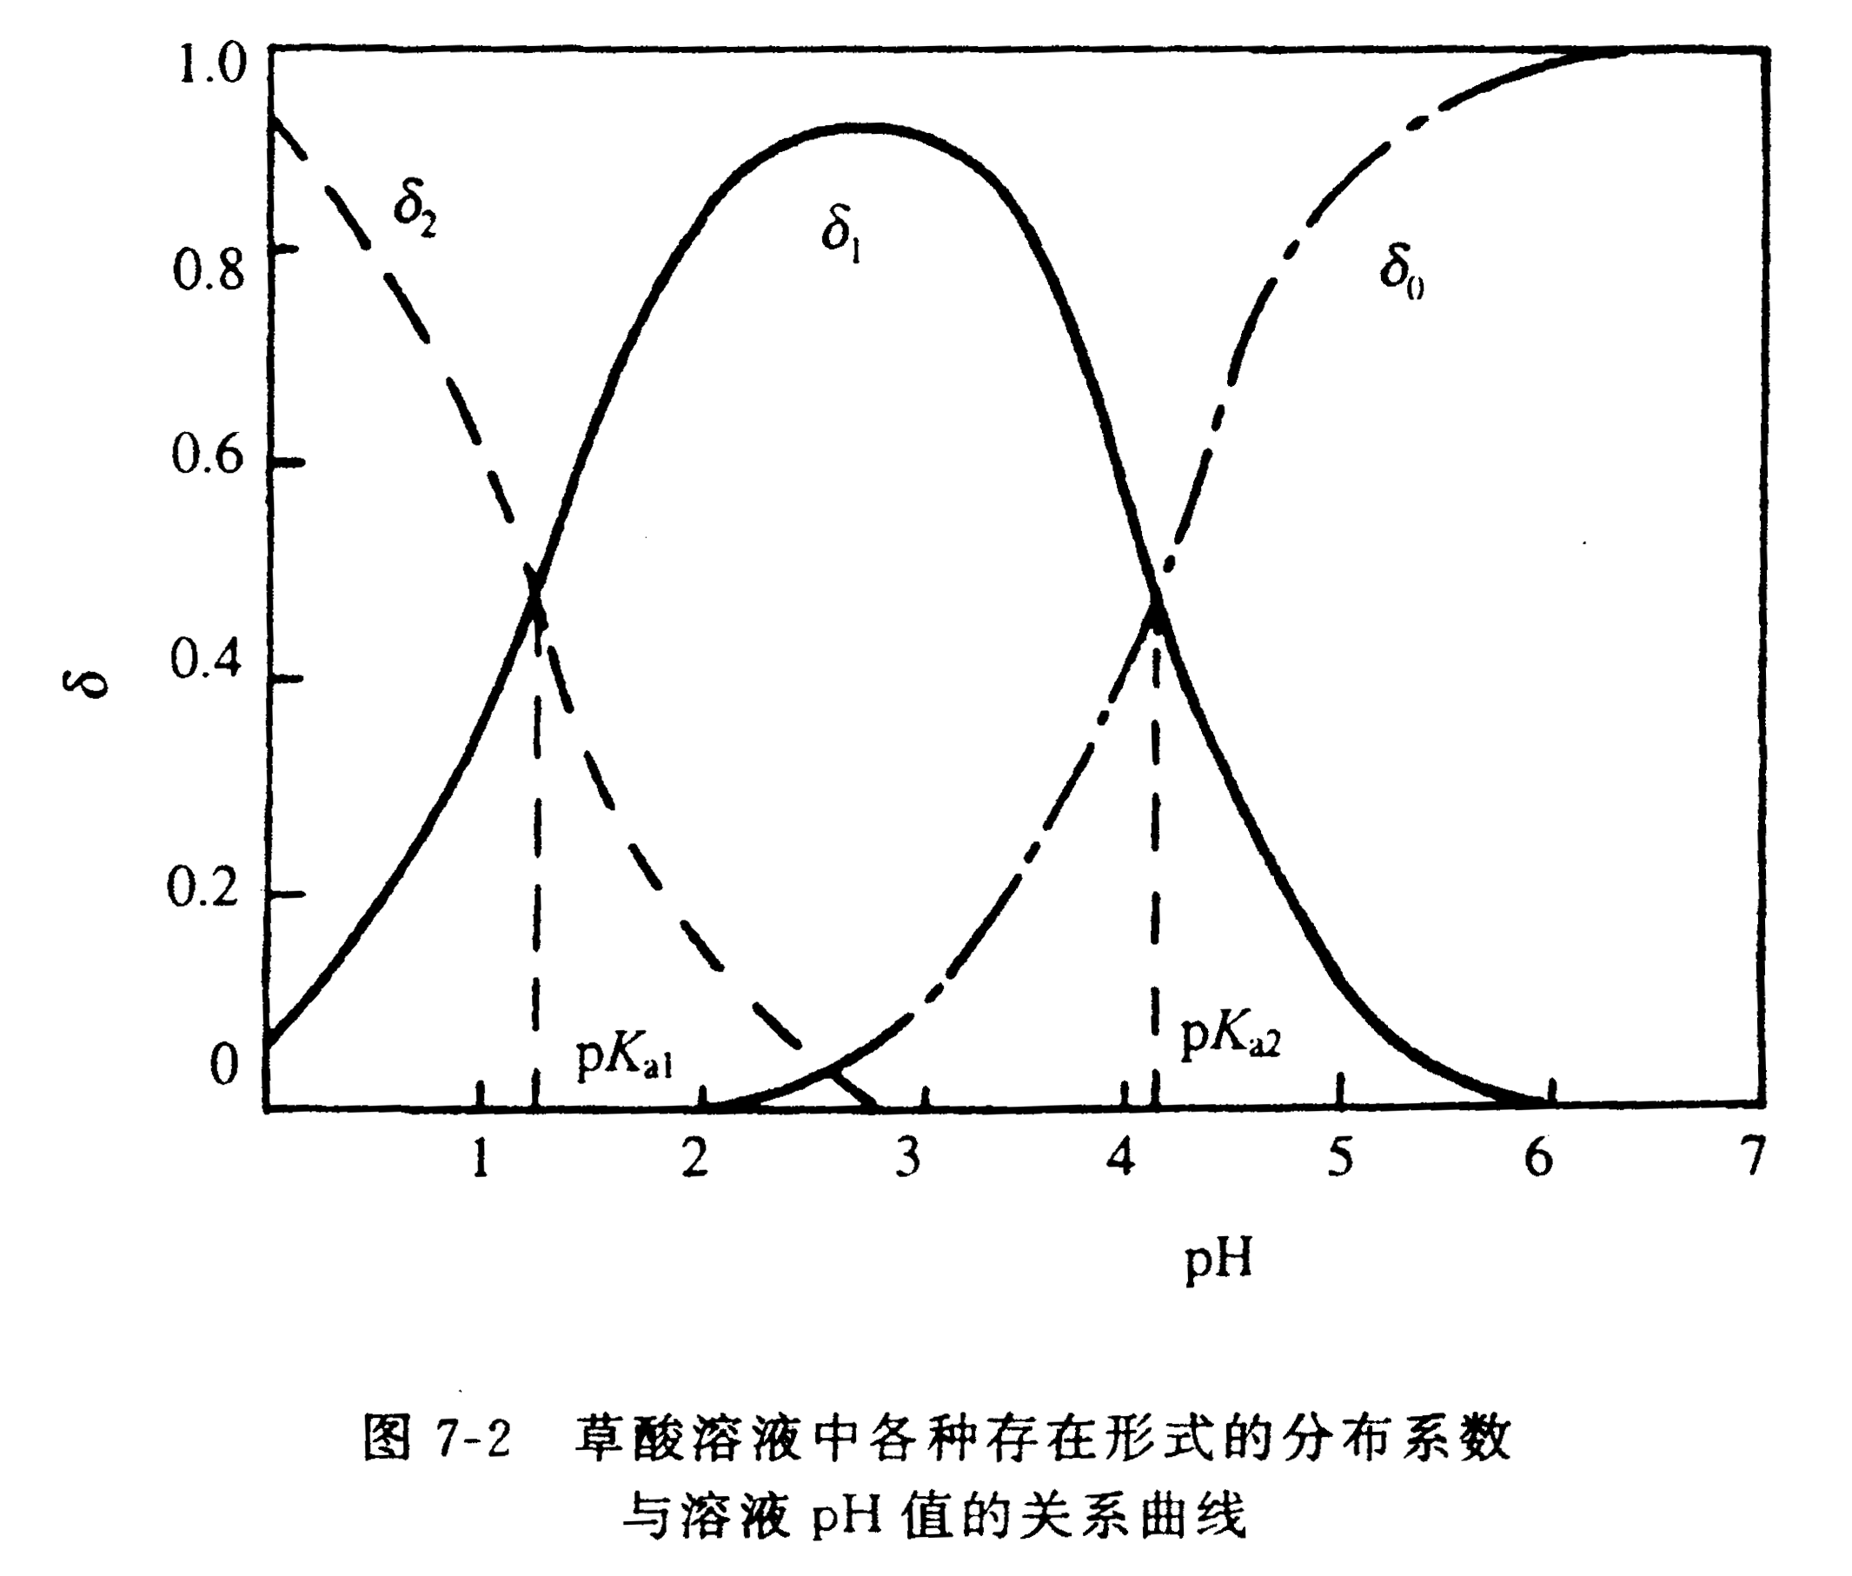

Slide 36
6.4 缓冲溶液(Buffer Solution)
1.缓冲溶液的缓冲原理
缓冲溶液：能抵抗外加少量强酸、强碱或
水的影响，保持pH基本不变的溶液。
溶液的这种作用称为缓冲作用
缓冲溶液的组成：
弱酸及其共轭碱
弱碱及其共轭酸

Slide 37
0.1mol·L⁻¹HAc— 0.1mol·L⁻¹NaAc溶液
HAc部分电离： HAc ⇌ H⁺+Ac⁻
NaAc完全电离：NaAc == Na⁺+Ac⁻
pH=4.75

Slide 38
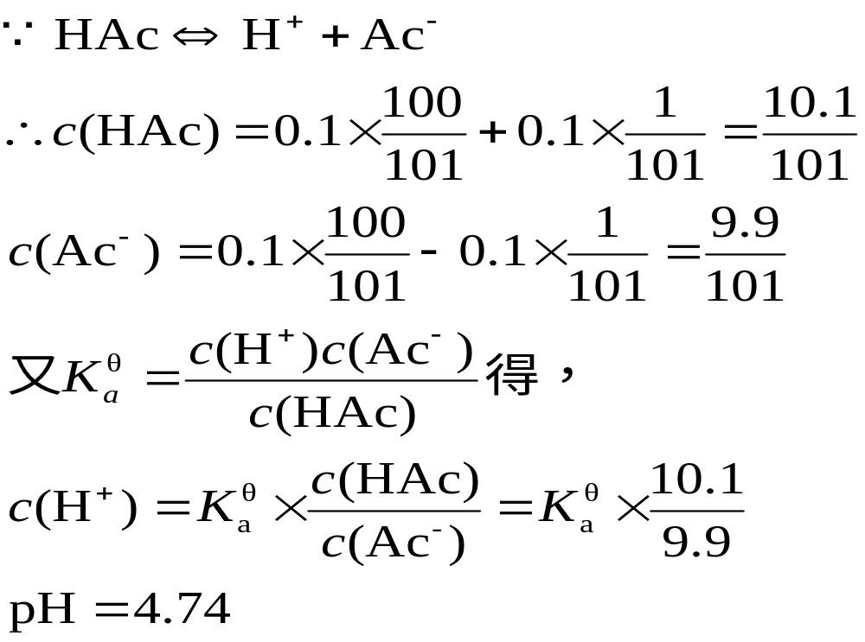
加入1ml0.1mol·L⁻¹HCl溶液:

Slide 39
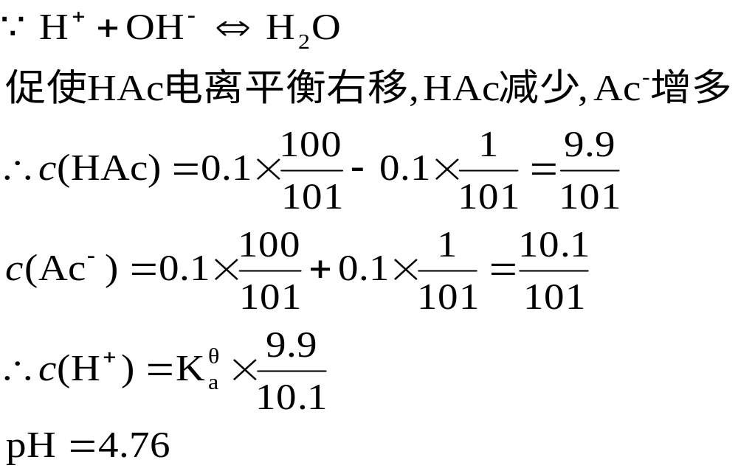
加入1ml0.1mol·L⁻¹NaOH溶液:

Slide 40
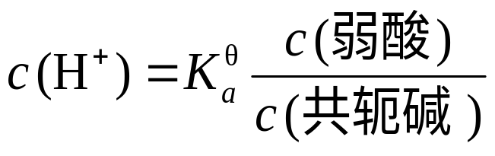
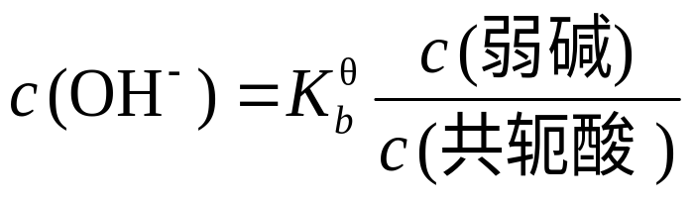
2.缓冲溶液的pH
缓冲溶液的pH主要决定于酸（碱）的pK_{a}^{ө} （pK_{b}^{ө} ），其次与c(酸)/c(碱)有关。对一确定缓冲体系，可通过在一定范围内改变c(酸)/c(碱)，调节缓冲溶液的pH。

Slide 41
例：
1. 0.1 mol.L⁻¹ NaH₂PO₄与0.1 mol.L⁻¹Na₂HPO₄溶液等体积混合,溶液pH为多少？
( H₃PO₄ : pK_{a1}^{ө} =2.12, pK_{a2}^{ө} =7.21, pK_{a3}^{ө} =12.67 )
2. 将25ml1.0mol·L⁻¹ NH₃ .H₂O与25ml 1.0 mol·L⁻¹ NH₄Cl混合组成缓冲液，求其pH值。若在该缓冲溶液中加入1mL1.0mol·L ^{–1} NaOH，pH为多少?

Slide 42
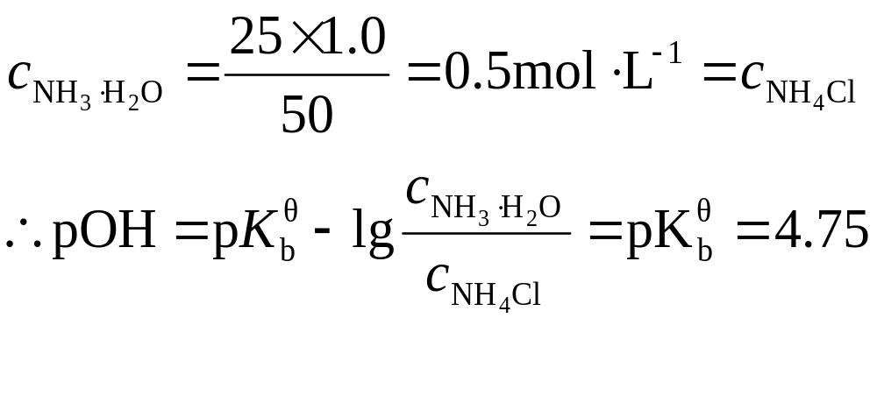
解：混合后，

Slide 43
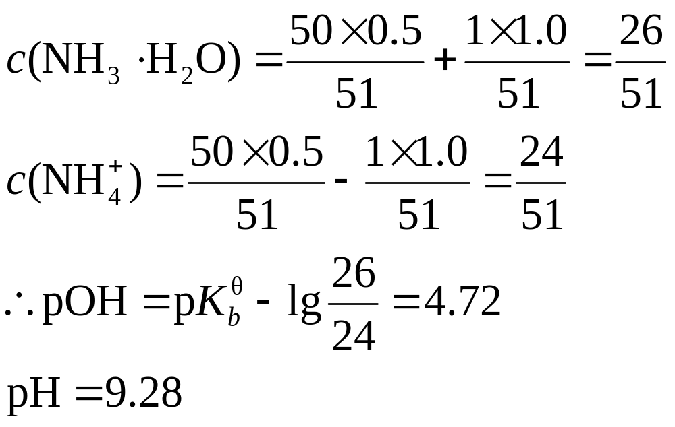

Slide 44
（1）当共轭酸碱对的浓度相等时，溶液总浓度越大，缓冲能力越强。
（2）缓冲溶液总浓度一定时，共轭酸碱对的浓度相等时，即 pH = pK_{a}^{ө} ( 或pOH=pK_{b}^{ө}) 时，缓冲能力最大。
（3）缓冲溶液具有一定的缓冲范围： c(酸)/c(碱)=1/10~10/1 时，溶液具有有效缓冲能力，这时 pH= pK_{a}^{ө} ±1 或pOH= pK_{b}^{ө} ±1
缓冲容量：1升缓冲溶液的pH改变一个单位时所需加入的强酸或强碱的量。

Slide 45
4.缓冲溶液的选择与配制
缓冲组分不能与反应物或产物发生化学反应
缓冲系的pK_{a}^{ө}尽量接近pH
缓冲组分浓度控制一定范围：0.05mol·L^{–1} ～0.5mol·L⁻¹
选择依据：

Slide 46
1）用相同浓度的弱酸及其共轭碱溶液，按不同体积比例混合配制
例1 如何配制1L pH=5.0具有中等缓冲能力的缓冲溶液？

Slide 47
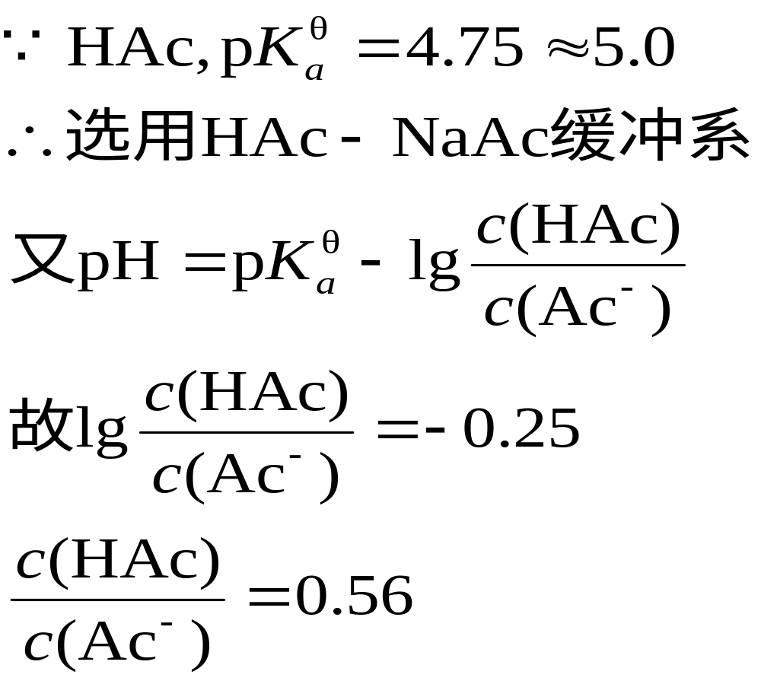
解：

Slide 48
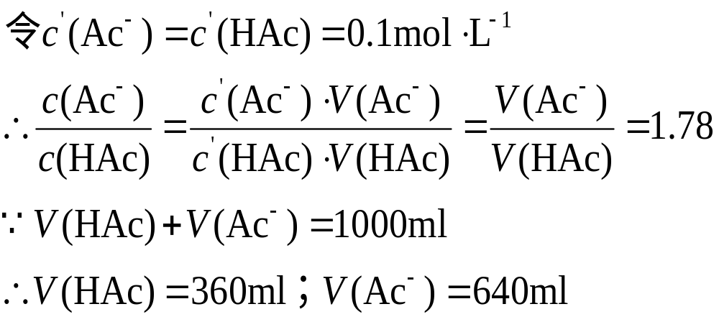

Slide 49
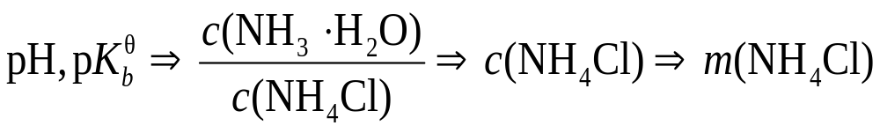
2）在一定量弱酸 / 碱溶液中加入固体共轭碱 / 酸 来配制
例2：欲配制pH=9.0的缓冲溶液, 应在500mL 0.1mol .L⁻¹ NH₃.H₂O溶液中加入多少克NH₄Cl(s)?
解：

Slide 50
3）在过量弱酸/碱中加入一定量强碱/酸
例3：将0.1mol·L^{–1}NH₃·H₂O50ml与30ml 0.1mol·L^{–1}HCl混合，能否形成缓冲液？其pH值为多少？

Slide 51
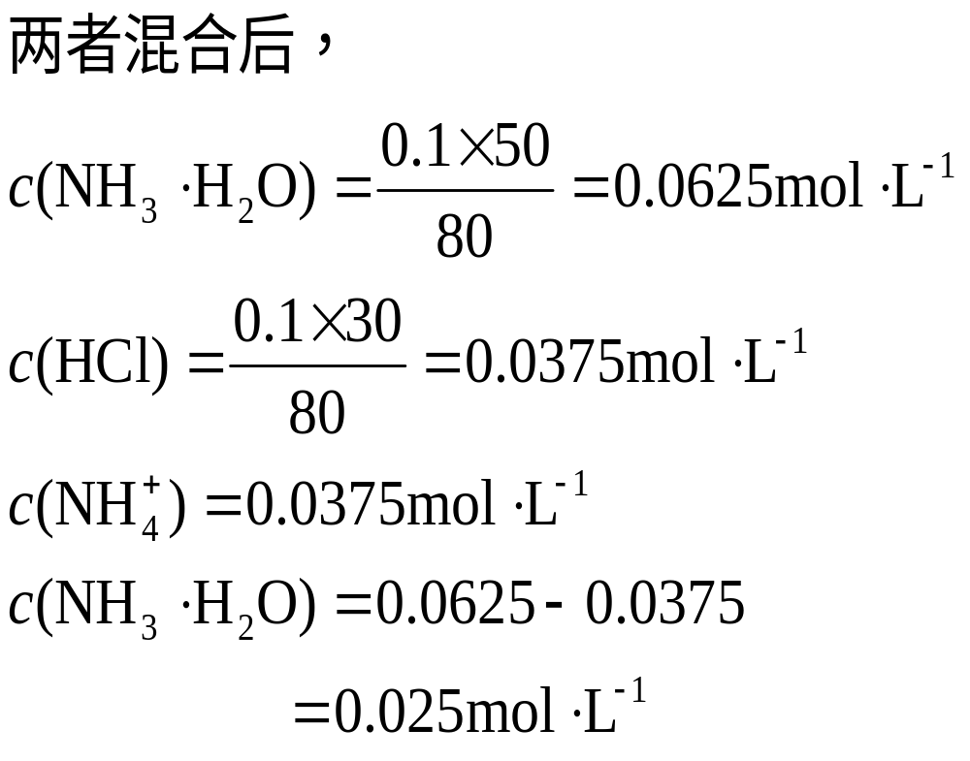
解：

Slide 52
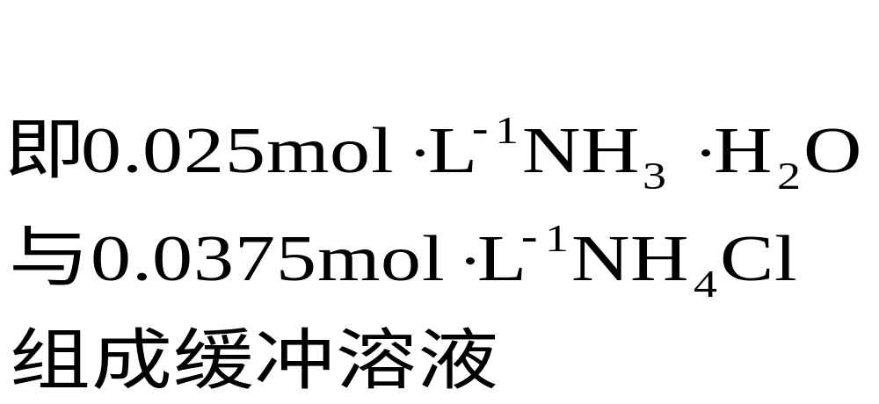

Slide 53
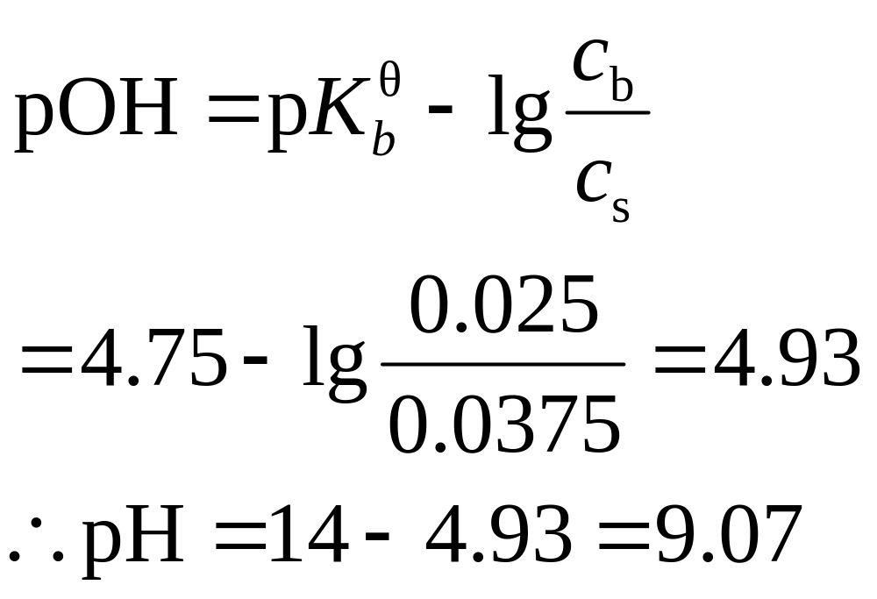

Slide 54
在一定的pH范围内能发生颜色突变的指示剂叫酸碱指示剂。通常是一类复杂的有机弱酸/碱。
Acid-Base Indicators：near the equivalence point the solution pH to change drastically. Indicators that change color as a function of pH. Indicators are weak acids that change color when they gain or lose their acidic proton(s).
6.5 酸碱指示剂
1.定义

Slide 55


2.酸碱指示剂的作用原理
甲基橙指示剂结构与颜色：
酚酞指示剂结构与颜色：

Slide 56
3.指示剂的变色范围
HIn+H₂O ⇌ H₃O⁺+ In⁻
K^{ө}_{HIn} = C_{H}＋.C_{In}⁻ /C_{HIn}
pK^{ө}_{HIn}-1≤pH≤pK_{HIn}+1
指示剂的变色的影响因素：
用量；温度；溶剂

Slide 57
4.混合指示剂(自学)
目的：使变色范围变小，变色明显。
方法：两种指示剂混合；
指示剂与惰性染料混合。

Slide 58
0.1000mol•L⁻¹NaOH滴定20.00ml0.1000mol•L⁻¹HCl
反应式: H⁺+ OH⁻ ⇌ H₂O
1. 滴定前: pH＝1.00
2. 滴定至化学计量点前：pH＝？
3. 化学计量点时 : pH＝7.00
4.化学计量点后: pH＝？
6.6 酸碱滴定的基本原理
1.强碱滴定强酸
以滴定剂的加入量为横坐标，溶液的pH为纵坐标作图，就能得到酸碱滴定曲线。

Slide 59


Slide 60
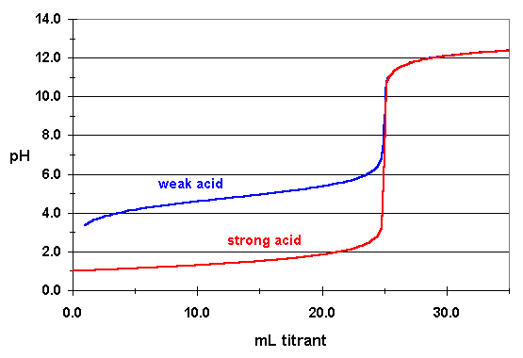
Strong Base and Strong Acid /Weak Acid Titration

Slide 61
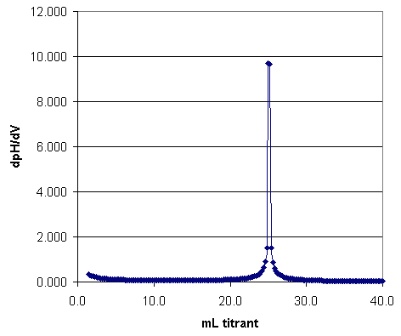
The slope of the titration curve is steepest
at the equivalence point

Slide 62
滴定曲线的作用：
(1) 确定滴定终点时，消耗的滴定剂体积；
(2) 判断滴定突跃大小；
(3) 确定滴定终点与化学计量点之差；
(4) 选择指示剂；如何计算滴定曲线？

Slide 63
指示剂的选择原则
通过计算可以找出突跃范围, 由突跃范围可以选择合适的指示剂。理想的指示剂应恰好在化学计量点变色，而实际操作很难做到。
一般要求：指示剂变色范围全部或部分落在滴定突跃的范围内。
突跃范围大小与C有关:以0.1000mol•L⁻¹为宜。

Slide 64
1)滴定过程中溶液pH的变化
2.强碱滴定弱酸
0.1000mol•L⁻¹的NaOH滴定20.00ml0.1000mol•L⁻¹ HAc溶液
OH⁻+HAc ⇌ Ac⁻+H₂O
滴定前: pH=2.87
滴定开始至化学计量点前：pH=？
化学计量点: pH=8.72
化学计量点后: pH=？

Slide 65
3)指示剂的选择原则与准确滴定的依据
2)影响滴定突跃大小的因素
指示剂的选择原则：指示剂的变色范围应全部或
部分落在滴定突跃的范围内。
准确滴定的判据： C K_{a}≥10⁻⁸

Slide 66
例:能否用0.1000mol•L⁻¹ NaOH直接滴定 0.1000mol•L⁻¹ NH₄Cl ？
强酸滴定弱碱：与强碱滴定弱酸类似。

Slide 67
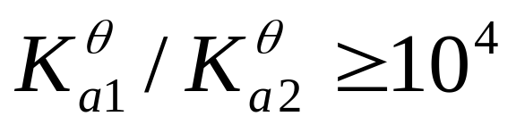
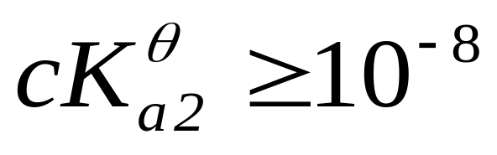
能分步滴定的条件：
3.多元酸多元碱和混合酸碱的滴定
NaOH+H₂A = NaHA +H₂O
NaOH+NaHA = Na₂A +H₂O
例: NaOH滴定H₃PO₄情况？ (均为0.2000mol•L⁻¹ )

Slide 68
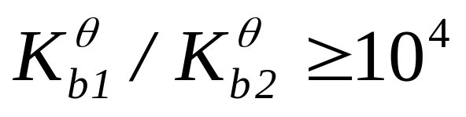
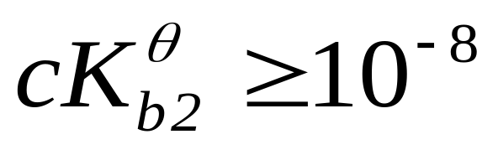
多元碱的滴定
例：Na₂CO₃的滴定
混合酸（碱）的滴定

Slide 69
4.酸碱溶液的配制与标定
酸(HCl)溶液的标定:
基准物质: 1. Na₂CO₃
2. Na₂B₄O₇•10H₂O
碱(NaOH)溶液的标定:
基准物质: 1. H₂C₂O₄•2H₂O
2. KHC₈H₄O₄

Slide 70
5.酸碱滴定中CO₂的影响
1)CO₂的来源
① 水中溶解的CO₂
② 试剂吸收CO₂ ：NaOH中吸收CO₂
③ 滴定过程中也会吸收CO₂

Slide 71
2)CO₂在水溶液中的溶解及离解平衡
pH＜6.4 主要存在形式: H₂CO₃或CO₂
pH＞10.3主要存在形式: CO₃²⁻
10.3＞pH＞6.3主要存在形式: HCO₃⁻

Slide 72
3)CO₂的影响
滴定到终点，溶液的pH越小，受CO₂的影响越小，
如终点pH＜5，CO₂的影响可忽略；
若pH=9 不可忽略。

Slide 73
4)CO₂影响的消除
① 用新煮沸并冷却的蒸馏水（能赶掉CO₂）配制NaOH；
② 用不含Na₂CO₃的NaOH来配标液，或先配成50%NaOH，再取清液稀释；
③ 标定和测定时用同一指示剂，并在相同条件下滴定，CO₂的影响可部分抵消。

Slide 74
6.7 酸碱滴定法的应用
1.混合碱的分析
双指示剂法：利用两种指示剂在不同等量点的颜色变化，得到两个终点，然后根据两个终点消耗标准溶液的体积和酸的浓度，算出各成分的含量。

Slide 75
1)烧碱中NaOH与Na₂CO₃含量的测定
OH⁻ H⁺ H₂O H⁺ H₂O
CO₃²⁻ V₁ml HCO₃⁻ V₂ml H₂O+CO₂
酚酞 甲基橙

Slide 76
2)纯碱中Na₂CO₃与NaHCO₃含量的测定
首先在待测混合液中加酚酞指示剂，用HCl标准溶液滴定。因为Na₂CO₃碱性比Na₂HCO₃强，所以，HCl先与Na₂CO₃反应，当全部Na₂CO₃转变为NaHCO₃时，酚酞红色刚好褪去，设消耗HCl为V₁ ；
再加入甲基橙指示剂，继续滴定至黄色变为橙色，这时溶液中原有的碳酸氢钠和第一步生成的碳酸氢钠全部被滴定，设消耗HCl为V₂，根据体积关系，可求得各成分的含量。请看下图：

Slide 77
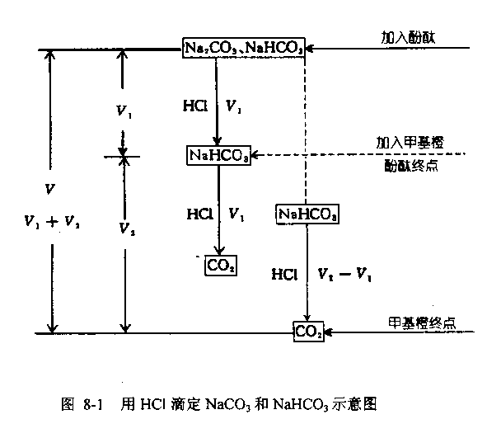
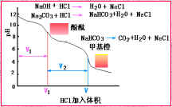

Slide 78
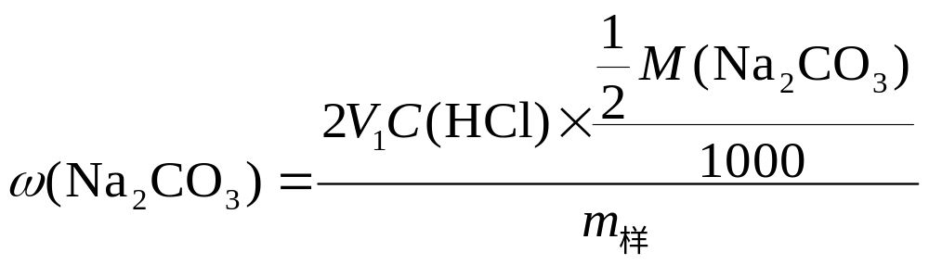
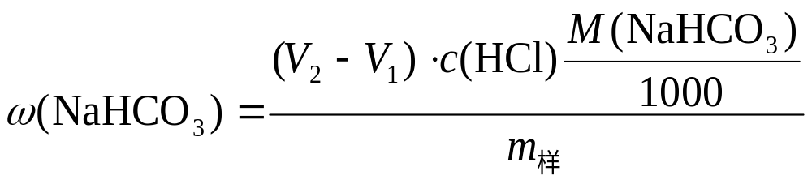

Slide 79
3)未知碱样的组成判断
V₁和V₂体积的变化 试样的成分
V₁≠0 V₂＝0 NaOH
V₁＝0 V₂≠0 NaHCO₃
V₁＝V₂≠0 Na₂CO₃
V₁＞V₂＞0 NaOH＋Na₂CO₃
V₂＞V₁＞0 Na₂CO₃＋NaHCO₃

Slide 80
例：称取含有惰性物质的混合物（Na₂CO₃和NaOH或Na₂CO₃ 和Na₂HCO₃混合物）试样1.200g，溶于水后用0.5000mol.L⁻¹的盐酸滴定至酚酞褪色，用去30.00ml，然后加入甲基橙作指示剂，用盐酸继续滴定至橙色出现，又用去5.00ml。问试样由什么组成，各占多少含量？

Slide 81
例：取相同体积的两份混合碱溶液,用浓度为C的HCl标准溶液进行滴定:第一份用酚酞,另一份用甲基橙,消耗HCl体积为V₁与V₂，根据V₁与V₂的关系,判别混合碱的组成,并计算含量。

Slide 82
2.化合物中含氮量的测定
1)蒸馏法
将铵盐试液置于蒸馏瓶中，加入过量浓NaOH溶液进行蒸馏，过量的HCl溶液吸收蒸发出的NH_{３}，用NaOH标准溶液返滴定剩余的HCl
(NH₄)₂SO₄+2NaOH == 2NH₃+Na₂SO₄+2H₂O
NH₃+HCl == NH₄Cl
HCl+NaOH == NaCl+H₂O

Slide 83
也可以用过量的H_{３}BO_{３}溶液吸收蒸发出的NH_{３},用HCl标准溶液滴定反应生物的H₂BO_{３}－ ,终点时的pH=5，选用甲基红作指示剂。
NH_{３}＋H_{３}BO_{３} == NH₄＋＋H₂BO_{３}－
H＋ ＋ H₂BO_{３}－ == H_{３}BO_{３}

Slide 84
2)甲醛法
6HCHO＋ 4NH₄＋ == (CH₂) ₆N_{４}＋4H＋＋6H₂O
利用NaOH标准溶液滴定反应生成的4个可与碱作用的H＋。六次甲基四胺 (CH₂)₆N_{４}是一种极弱有机碱，应选用酚酞作指示剂。
设计实验：HCl及NH₄Cl的混合体系滴定

Slide 85
3)克氏(Kjeldahl)定氮法
氨基酸、蛋白质、生物碱中的氮,将适量浓硫酸加入试样中加热，使C、H转化为CO_{２}和H_{２}O，N元素在铜盐或汞盐催化下生成NH₄＋，消化分解后的溶液中加入过量NaOH溶液，再用蒸馏法测定NH₃。

Slide 86
End of Chapt.6

